Slide 1

Sisteme de operare
Memoria virtuală

Slide 2

Cuprins
paginare
page fault
on demand paging
copy-on-write
swap
maparea fișierelor

Slide 3
Bibliografie
Modern Operating Systems
  Capitolul 4
    4.4
    4.5
    4.6
Operating Systems Concepts
  Capitolul 9
    9.1 – 9.4
    9.6
    9.7

Slide 4
Paginare

Slide 5
Paginare
Memoria este împărțită în pagini
  în general 4 KB
Pagini
  Virtuale (pages)
  Fizice (cadre - frames)
Tabelul de pagini
  fiecare proces are un tabel de pagini
Adresă
  adresă fizică = frame_index (page_index) + offset

Slide 6

Tabelul de pagini

Slide 7
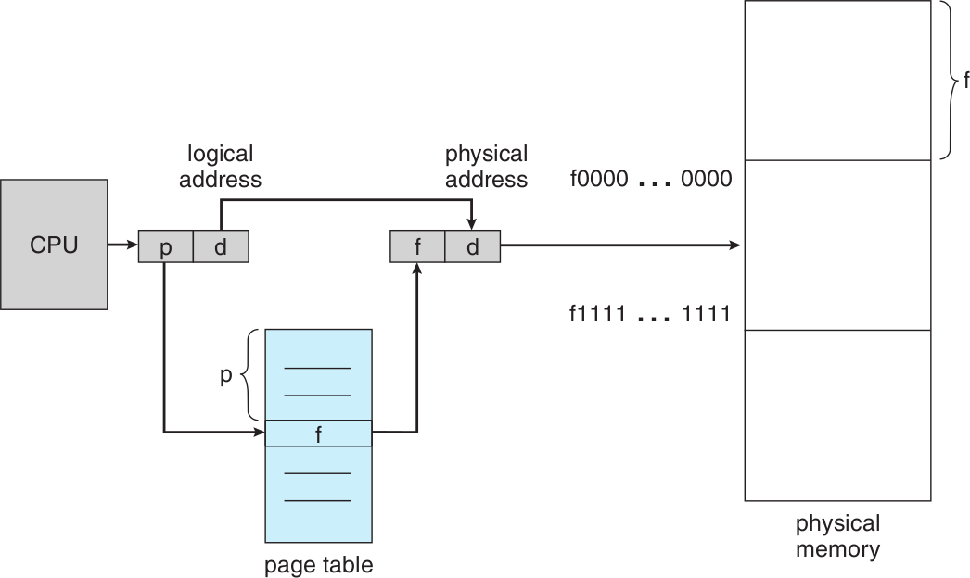
Transformarea adreselor

Slide 8
Transformarea adreselor
Pentru a accesa o adresă
  acces în tabel (în memorie)
  acces efectiv la memorie
Acces dublu
  lent

Slide 9
Translation Lookaside Buffer (TLB)
Memorie cache specială
  256 de intrări
Folosită per proces
Schimbarea de context
  Se schimbă tabelul de pagini
  TLB flush (mai puțin partea pentru kernel)

Slide 10
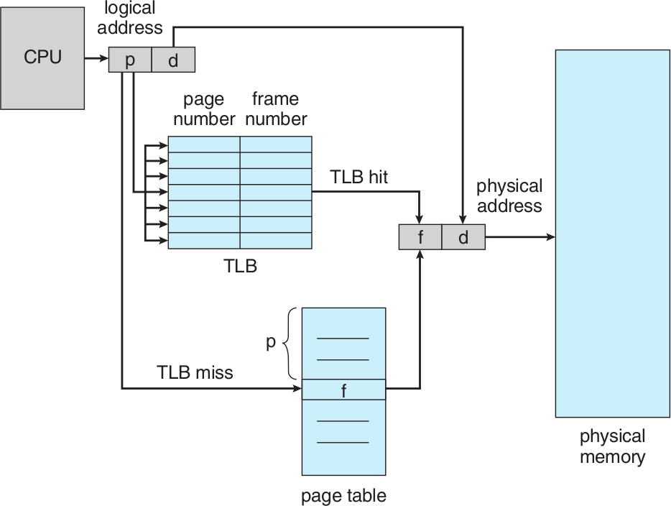
Transformarea adresei folosind TLB

Slide 11
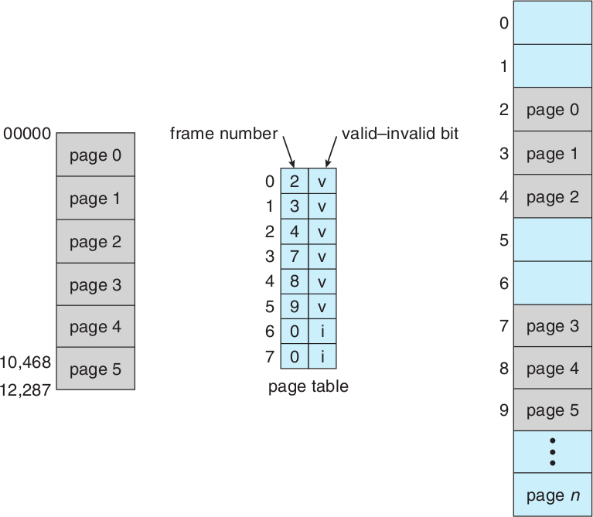
Protecția

Slide 12
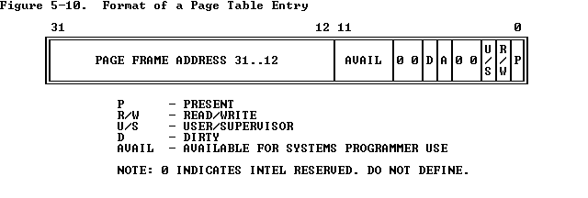
Intrare în tabelul de pagini
Numărul cadrului
Drepturi de acces
  nici unul
  citire
  scriere
Valabilă
exemple sur x86

Slide 13
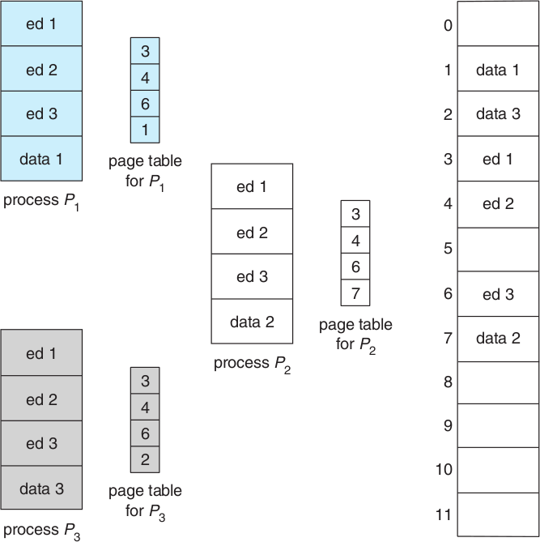
Partajarea memoriei

Slide 14
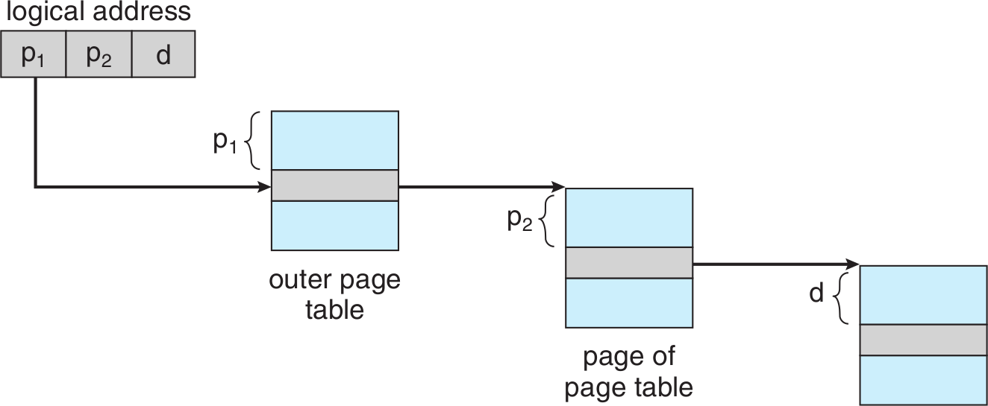
Paginare ierarhică

Slide 15
Memoria vrituală

Slide 16
Memoria virtuală
Separare între
  Spațiul fizic (RAM)
  Spațiul logic (memoria văzuta de un proces)

Slide 17
Avantaje și dezavantaje
Partajarea de memorie
Sunt disponibile toate adresele
Se poate utiliza mai multă memroie decât există RAM
Acces dublu la memorie
  tabel și adresa efectivă
Support hardware
SO are nevoie de o componentă specială

Slide 18
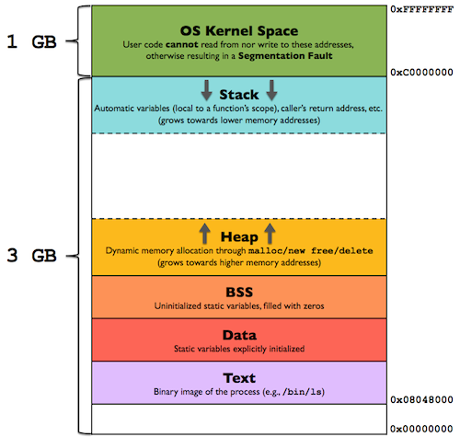
Spațiul de adresare simplificat

Slide 19
Spațiul de adresare simplificat
brk
sbrk

Slide 20
Page fault

Slide 21
Page fault
Acces la o pagină
  ne mapată
  invalidă
  fără drept de acces
CPU aruncă o excepție
  se execută exception handler-ul

Slide 22
Exemple de page fault-uri
ne mapată
  on-demand paging
  swap
invalidă
  pagina virtuală nu este alocată
fără drept de acces
  read-only
  pagină a SO
  copy-on-write

Slide 23
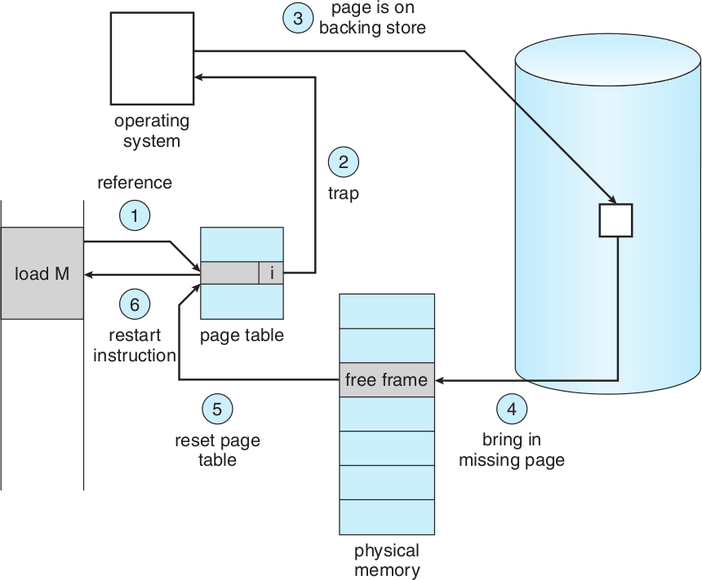
Page fault (swap)

Slide 24
On-demand paging

Slide 25
Etapele alocării de memorie
Alocarea unei pagini virtuale
  intrare în tabelul de pagini
Alocarea paginii fizice
  intrare în tabelul de cadre (frames)
Maparea paginii
  legarea unei pagini cu un cadru

Slide 26
Alocarea de memorie
rezervare (malloc)
  alocarea unei pagini virtuale (fără cadru în RAM)
  marcată invalidă
commit (la primul acces, *p = … ou … = *p)
  page fault minor
  alocarea cadrului fizic (frame) în RAM
  legarea paginii cu cadrul
  marcată validă

Slide 27
Swap

Slide 28
Swap
Putem folosi mai multă memorie decât există RAM
O parte din pagini sunt stocate temporar pe un alt mediu de stocare
  HDD
  SSD
Poate fi lent

Slide 29
Swap în Windows și Linux
Windows
  C:\pagefile.sys
Linux
  Partiție separată (e)

Slide 30
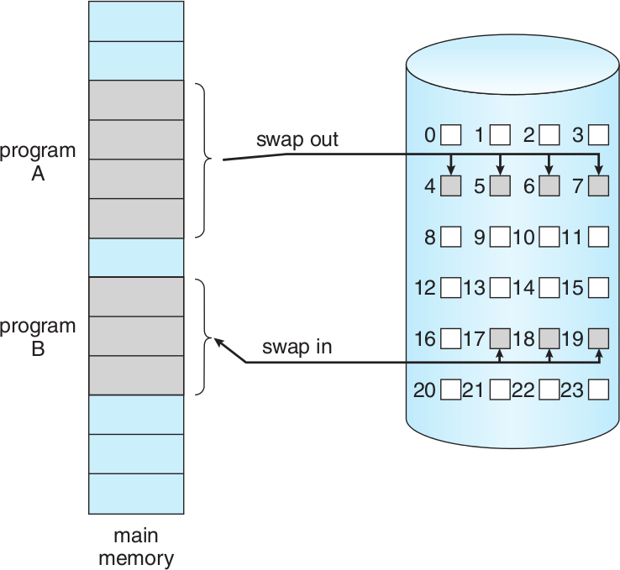
Swap

Slide 31
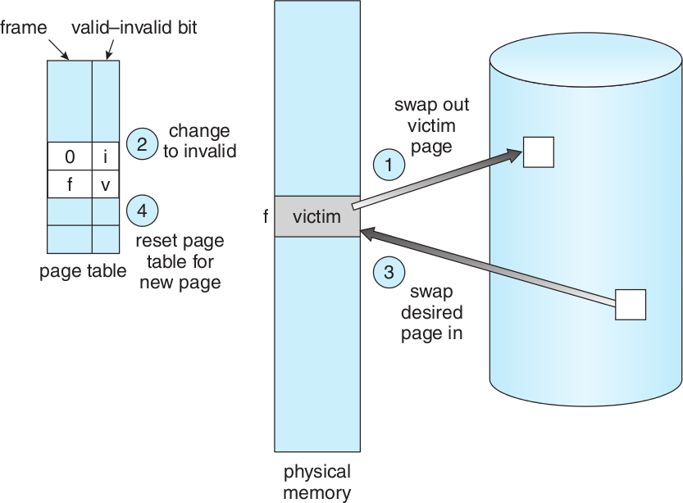
Schimbarea (swapping) unei pagini

Slide 32
Care sunt paginile puse in swap?
FIFO
LRU
  Least Recently Used
Second Chance
  mai bun decât FIFO

Slide 33
FIFO
coadă de pagini
prima pagină din coadă este pusă în swap (swapped out)
pagina încărcată din swap este pusă în capătul cozii (swapped in)

Slide 34
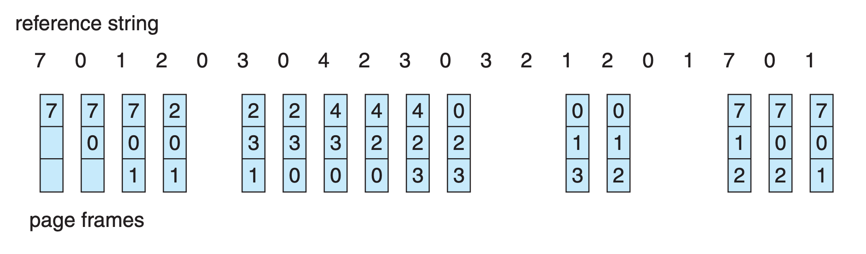
Exemplu

Slide 35
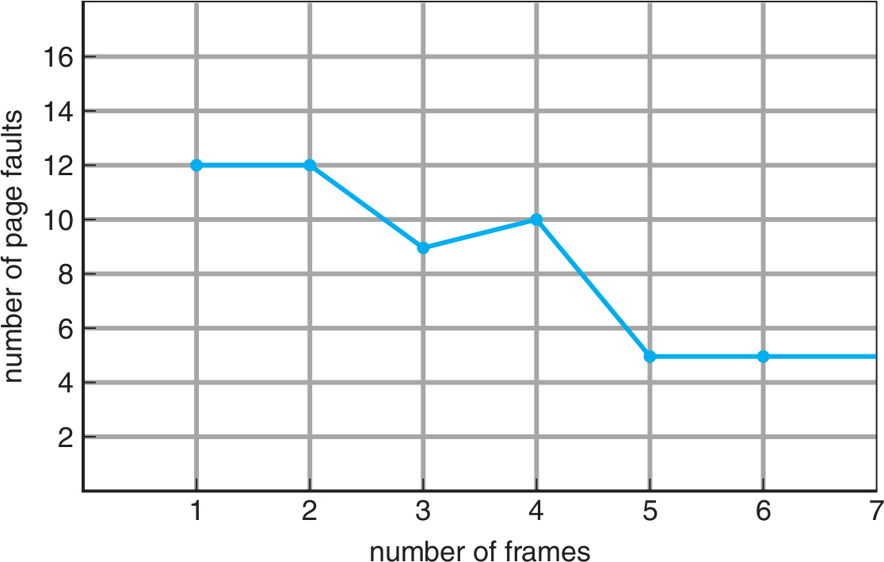
Anomalia lui Belady

Slide 36
LRU
algoritmul ideal: schimbă pagina care va fi utilizată peste cel mai mult timp
marcheză paginile cu data ultimului acces
pagina cu cel mai vechi timp de acces este pusă în swap

Slide 37
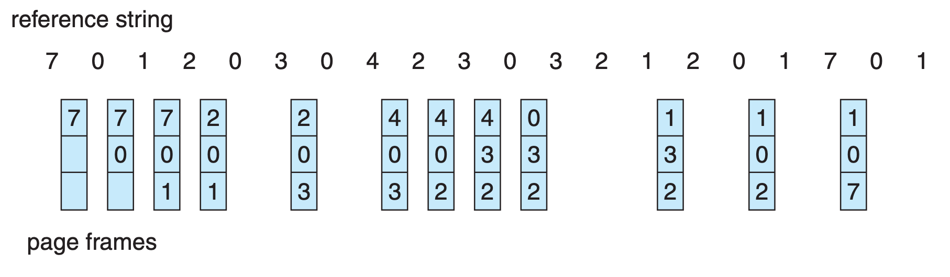
Exemple

Slide 38
Dificultatea implementării LRU
Hardware-ul trebuie să facă asta
  implementarea în software ar face sistemul de 10 ori mai lent
Multă memorie ocupată cu stocarea datei de acces

Slide 39
Second Chance
Fiecare pagină are un parametru (bit)
  R – Referenced (read sau write)
Coada de pagini
  Dacă pagina are R = 0, pagina e pusă în swap
  Dacă pagina are R = 1, R este pus la 0 si pagina este pusă în capătul cozii

Slide 40
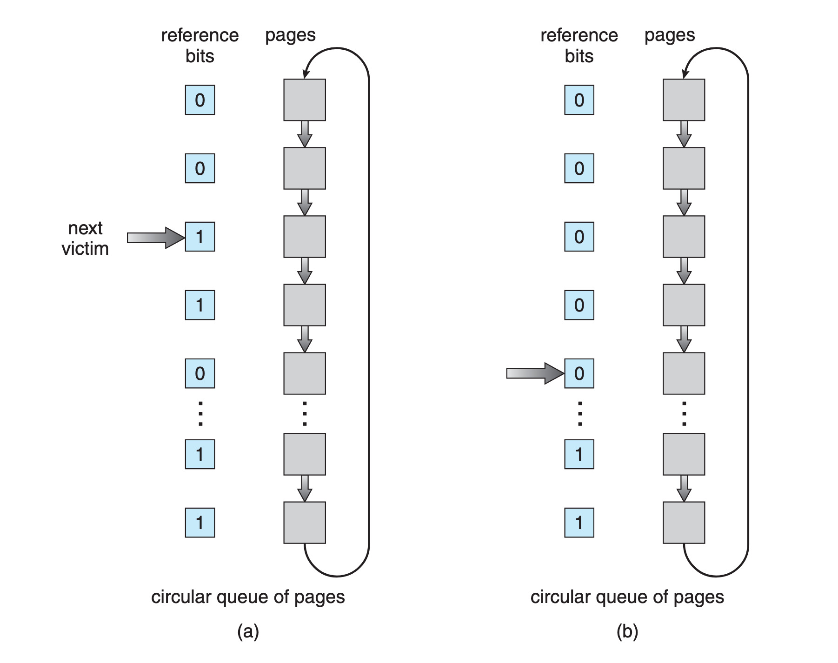
Exemplu

Slide 41
NRU - Not Recently Used
Fiecare pagină are doi parametrii (bits)
  R – referenced (read)
  M – Modified (write)
În sistem round robin, alegem pagina care are clasa minimă
Clasa | R | M
1 (probabilitatea minimă de a fi utilizată) | 0 | 0
2 | 0 | 1
3 | 1 | 0
4 (probabilitatea maximă de a fi utilizată) | 1 | 1

Slide 42
Pagini rezidente
Paginile care sunt în RAM
RSS proces
  Resident Set Size (paginile care sunt prezente în RAM)
Alocare rezidentă
  Paginile nu vor fi puse in swap
    memoria kernel

Slide 43
Linux
int mlock(const void *addr, size_t len);
int munlock(const void *addr, size_t len);
  addr – multiplu de pagină
  len – multiplu de pagină

Slide 44
Swap Trashing
Sistemul folosește mult timp pentru
  a pune pagini în swap
  a lua pagini din swap

Slide 45
Copy-on-write

Slide 46
Proces nou - UNIX
fork: creează un proces nou (copil) (aproape identic cu procesul părinte)
  copierea memoriei
exec: încarcă imaginea dintr-un executabil în procesul curent (de obicei folosit de procesul copil)
  memorie nouă

Slide 47
Copy on write - fork
se copiază doar tabelul de pagini
toate paginile sunt marcate READ-ONLY
  procesele partajează toată memorie
Când unul din procese scrie
  page fault
  se copiază pagina de memorie
    Procesele au acum fiecare pagina lui

Slide 48
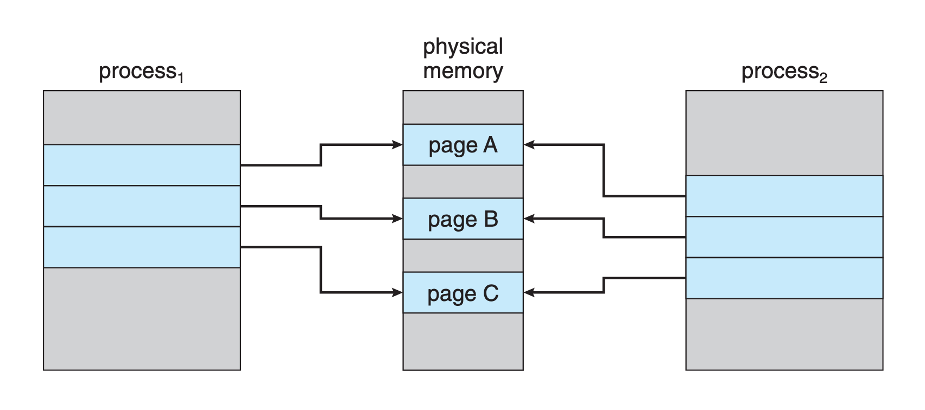
Exemplu

Slide 49
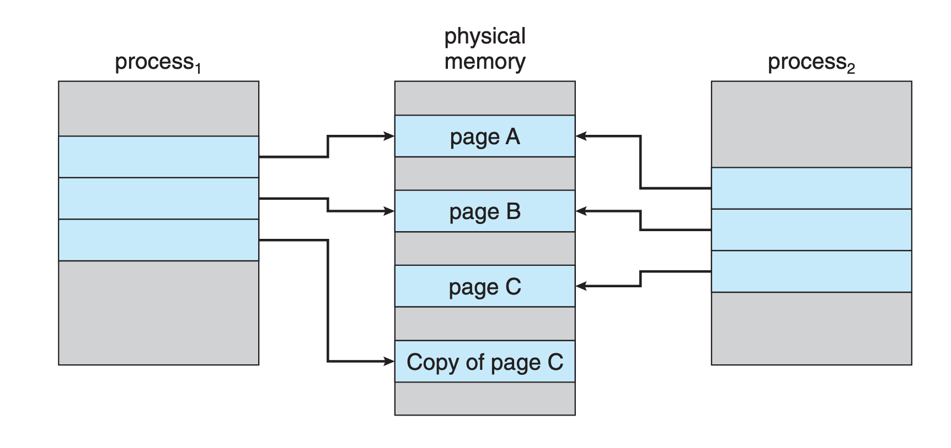
Exemplu

Slide 50
Maparea fișierelor
o parte dintr-un fișier este mapată la o adresă de memorie
accesul la fișier se face doar prin memorie (fara read si write)
scrierea în fișier nu este imediată

Slide 51
Utilizare
încărcarea executabilelor și a bibliotecilor

Slide 52
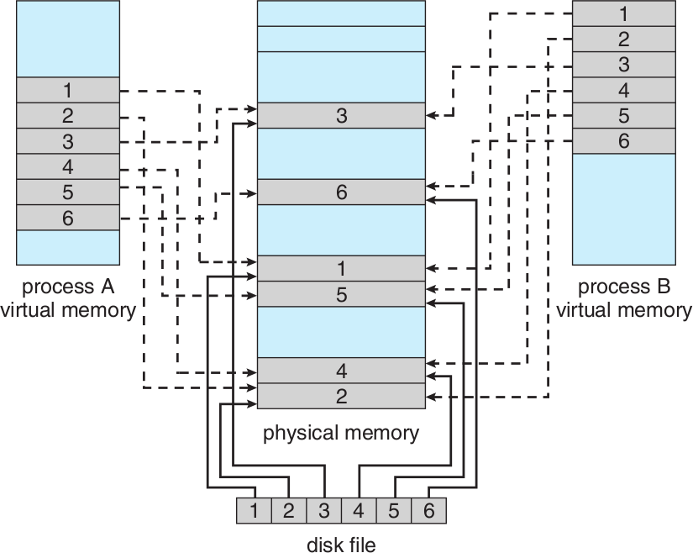
Exemplu

Slide 53
Linux
void *mmap(void *addr, size_t len, int prot, int flags, int fd, off_t offset);
int munmap(void *addr, size_t len);
int msync(void *addr, size_t len, int flags);
PROT_NONE Pages may not be accessed.
PROT_READ Pages may be read.
PROT_WRITE Pages may be written.
PROT_EXEC Pages may be executed.

Slide 54
Exemple
int fd = open ("fisier.dat", O_RDWR);
char *p = NULL;
if (fd >= 0) {
p = mmap (NULL, 4096, PROT_WRITE, MAP_SHARED, fd, 0);
if (p!=NULL) {
strcpy (p, "so");
msync (p, 4096, M_SYNC);
munmap (p, 4096);
}
close (fd);
}

Slide 55
Cuvinte cheie
Adresă logică
Adresă fizică
Paginare
TLB
Tabel de pagini
Page fault
On-demand paging
Swap
Schimbarea paginilor
FIFO
LRU
Second chance
NRU
Copy on write
Maparea paginilor

Slide 56

Întrebări

